Slide 1
Мастер-класс
Муниципальное бюджетное общеобразовательное учреждение
«Майская средняя общеобразовательная школа»
Формирование предметных результатов на уроках технологии
Пепеляева Ирина Геннадьевна, учитель технологии
2022 г.

Slide 2
№ | Наименование разделов и тем | Формы контроля | Требования к уровню подготовки обучающихся
 |  |  | Предметные УУД
1 | 2 | 3 | 4
«Швейная машина» и «Машинные швы»
1 2 | Современная бытовая швейная машина. Основные узлы швейной машины. | Бытовая швейная машина, ее технические характеристики, назначение основных узлов. Виды приводов швейной машины, их устройство, преимущества и недостатки. Организация рабочего места для выполнения машинных работ. | Знать: правила техники безопасности и внутреннего распорядка в мастерской , виды машин применяемых в швейной промышленности, устройство бытовой универсальной швейной машины, организацию рабочего места, правила подготовки к работе, устройство моталки. Умение : наматывать нитки на шпульку, заправлять верхнюю и нижнюю нитки, выполнять машинную строчку с различной длиной стежка,
3 4 | Подготовка швейной машины к работе. | Правила безопасной работы на универсальной бытовой швейной машине. Правила подготовки швейной машины к работе. Формирование первоначальных навыков работы на швейной машине. Намотка нитки на шпульку. Заправка верхней и нижней нитей. | Приобретение приемов безопасной работы на швейной машине, назначение основных узлов швейной машины, Умение : наматывать нитки на шпульку, заправлять верхнюю и нижнюю нитки, выполнять машинную строчку с различной длиной стежка, закрепить начало и конец строчки клавишей шитья назад.

Slide 3
№ | Наименование разделов и тем | Формы контроля | Требования к уровню подготовки обучающихся
 |  |  | Предметные УУД
5 6 | Основные операции при машинной обработке изделия. | Выполнение машинных строчек на ткани по намеченным линиям, закрепление строчки обратным ходом машины. Предохранение срезов от осыпания-обмётывание. Выполнение зигзагообразной машинной строчки. | Умение выполнять прямую и зигзагообразную машинные строчки с различной длиной стежка по намеченным линиям по прямой и с поворотом под углом с использованием переключателя вида строчек и регулятора длины стежка. Выполнять закрепки в начале и конце строчки с использованием клавиши шитья назад. Находить и представлять информацию об истории швейной машины. Овладевать безопасными приёмами труда
7 8 | Машинные швы. Терминология машинных швов. Технологическая карта. | Терминология машинных швов. Выполнение машинных швов по технологической карте: соединительные (стачной шов вразутюжку и стачной шов взаутюжу) , краевые (шов вподгибку с открытым срезом и шов вподгибку с открытым обмётанным срезом, шов вподгибку с закрытым срезом). | Умение: выполнять машинные швы: соединительные (стачной шов враз утюжку и стачной шов взаутюжу) и краевые (шов вподгибку с открытым срезом и шов вподгибку с открытым обмётанным срезом, шов вподгибку с закрытым срезом). выполнять машинные швы по технологической карте.

Slide 4
№ | Наименование разделов и тем | Формы контроля | Требования к уровню подготовки обучающихся
 |  |  | Предметные УУД
9 10 | Контрольное мероприятие по теме «Швейная машина и машинные швы» | Выполнение образцов по технологической карте. Название основных узлов швейной машины с электрическим приводом. Терминология машинных швов. Контрольная работа № 8 по теме «Швейная машина и машинные швы» | Умение применять технологию изготовления швейного изделия, умение работы с технологической картой, выполнять правила ТБ на швейной машине, умение выполнять ВТО. Приобретение знаний терминов по теме «Машинные швы» Приобретение знаний основных узлов (деталей) швейной машины.

Slide 5
Описание контрольного мероприятия «Контрольная работа№8»
по технологии для обучающихся 5 класса
Задание 1 проверяет умение применять технологию изготовления швейного изделия, умение работы с технологической картой, выполнять правила ТБ на швейной машине, умение выполнять ВТО.
Задание 2 проверяет знание терминов по теме «Машинные швы»
Задание 3 проверяет знание основных узлов (деталей) швейной машины.
Помимо предметных умений, все задания предполагают проверку различных видов универсальных учебных действий: регулятивных (планировать учебную деятельность, адекватно самостоятельно оценивать правильность выполнения действия и вносить необходимые коррективы), познавательные (осуществлять логические операции, выбирать необходимые для решения конкретной задачи средства, исследовать и делать самостоятельные выводы).
Контрольная работа №8
Контрольная работа проводится в форме соревнования. Класс делится на команды. Каждый участник в команде выполняет индивидуально три задания. Баллы, полученные каждым участником суммируются. По наибольшему количеству баллов определяется команда победителей и призеров.

Slide 6
Задание №1
Для выполнения образца даётся технологическая карта.
Время выполнения 20 минут.
Задание для 1-ой команды:
-выполнить образец «стачного шва с закрытым срезом» по технологической карте.
Название | Графическое. Условное изображение | Назначение. Технология выполнения
Стачной шов с закрытым срезом |  | Обработка края детали (обработка боковых срезов, нижней части фартука) Заметать на 5…7 мм. Заметать на 7…10 мм. Застрочить. Ширина шва 1…3 мм. Удалить нитки замётывания. Проутюжить готовый образец.

Slide 7
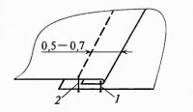
Задание для 2-ой команды:
–выполнить образец «накладной шов с закрытым срезом»
Название | Графическое. Условное изображение | Назначение. Технология выполнения
Накладной шов с закрытым срезом
Накладной шов с закрытым срезом применяют для соединения накладных карманов, кокеток и т.п.
Стачиваем по изнаночной стороне от края на 3..5 мм.
Перегибаем деталь(кармана) и прокладываем по лицевой отделочную строчку , параллельно сгибу на 5…7мм.
Проутюжить готовый образец.

Slide 8
Задание №2
Команды получают карточки, дать определения:
За 1 правильный ответ – 5 баллов. Время выполнения -10 минут
1. « На какие три группы делятся все машинные швы? (Найдите лишнее)
А) соединительные;
Б) разъединительные;
В) краевые;
Г) отделочные.….»
2. Какие швы относятся к соединительным? (Выбрать правильный ответ)
А) стачной в заутюжку;
Б) шов в подгибку с открытым срезом;
В) накладной с открытым срезом;
Г) накладной с закрытым срезом.
3. Стежок – это ……
4. Шов – это …..
5. Стачать- …..
6. Ширина шва- …..
7. Разутюжить – ….
8. Заутюжить – ……
9. Прострочить- ……

Slide 9
Задание №3
Назвать основные узлы швейной машины с электрическим приводом.
Время выполнения 5-7 минут.

Slide 10
Система оценивания контрольной работы №8
по технологии 5 класс
Задание 1 проверяет умение применять технологию изготовления швейного изделия, умение работы с технологической картой, выполнять правила ТБ на швейной машине, умение выполнять ВТО
№ | Критерии | Параметры | Баллы
1 | Умение выполнять работу по технологической карте. | Соответствие ширины строчки от края ткани. | 10
 |  | Не соответствие ширины строчки от края ткани | 5
 |  | Не правильное выполнения строчки от края ткани. | 0
2 | Умение выполнять качественно строчки. | Качество (ровно) линий строчек. | 5
 |  | Не качественная строчка | 2
3 | Умение подобрать нитки в цвет ткани. | Соответствие цвета ниток. | 3
4 | Умение выполнять ВТО | Соблюдение t –режима | 3
 |  | Порядок выполнения ВТО. | 5
 |  | Не соблюдение ВТО | 0
Максимальный балл |  |  | 33

Slide 11
Задание №2
Команды получают карточки, дать определения:
1. « На какие три группы делятся все машинные швы? (Найдите лишнее)
А) соединительные;
Б) разъединительные;
В) краевые;
Г) отделочные.….»
2. Какие швы относятся к соединительным? (Выбрать правильный ответ)
А) стачной в заутюжку;
Б) шов в подгибку с открытым срезом;
В) накладной с открытым срезом;
Г) накладной с закрытым срезом.
3. Стежок – это переплетение нитей между двумя проколами ткани иглой. 4. Шов – это место соединения двух или нескольких деталей строчки.
5. Стачать-соединить две детали машинной строчкой. 6. Ширина шва-это расстояние от срезов деталей до строчки.
7. Разутюжить – разложить припуски шва в разные стороны.
8. Заутюжить – отогнуть припуски на шов в одну сторону и закрепить. 9. Прострочить-проложить отделочную строчку.

Slide 12
Задание №2 проверяет знание терминов по теме «Машинные швы»
За данное задание учащиеся могут набрать максимально – 45 баллов
№ | Критерии | Параметры | Баллы
1 | .Уметь применять терминологию машинных швов | За 1 правильный полный ответ | 5
 |  | За 1 правильный неполный ответ | 2
 |  | Неправильный ответ | 0
Максимальный балл |  |  | 5

Slide 13
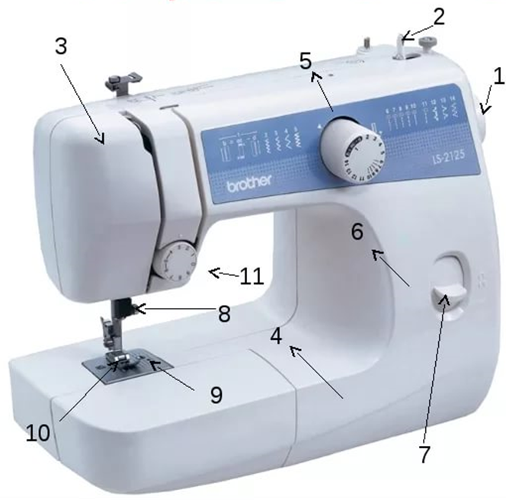
Задание №3
Назвать основные узлы швейной машины с электрическим приводом.
Время выполнения 5-7 минут.
Маховое колесо
Моталка
Рукав
Платформа
Регулятор строчки
Стойка рукава
Клавиша обратного хода
Иглодержатель
Игольная пластина
Лапка
Рычаг подъема лапки

Slide 14
Задание № 3 проверяет знание основных узлов (деталей) швейной машины.
За данное задание учащиеся могут набрать максимально – 22 балла
№ | Критерии | Параметры | Баллы
1 | Знание названий деталей машины. | За 1 правильный полный ответ | 2
 |  | За 1 правильный неполный ответ | 1
 |  | неправильный ответ | 0
Максимальный балл |  |  | 2
Максимальный балл за выполнение работы- 100 баллов
Отметка | «2» | «3» | «4» | «5»
Первичные баллы | 0-50 | 51-70 | 71-89 | 90-100

